Slide 1



Python核心编程
less interests. more interest
Logic Education
顾卿
VIP中心投诉电话：0731-85056050

Slide 2

今日小目标
01-字符串介绍与创建
02-深入字符串
03-字符串格式化之挖坑填坑法则
04-类型转换
05-常用方法

Slide 3
01-字符串介绍与创建
一、需求
在构建 Logic_Edu 员工管理系统时，需要用户输入身份证号，然后从身份证号中自动提取用户的出生日期。
仅仅利用现有的知识储备去写代码，你会发现举步维艰，那就需要更加深刻的学习字符串的内容。

Slide 4
01-字符串介绍与创建
一、字符串介绍
在计算机中无时无刻都在使用文本，如 word 文档中的内容。而在 Python 中，则使用字符串类型来表示文本内容。

Slide 5
01-字符串介绍与创建
二、字符串创建
字符串使用单引号或双引号来创建字符串，使用三引号创建多行字符串。
eg1：创建 "hello, niuniu" 字符串，并打印输出该字符串
eg2：以下创建字符串不正确的是？
A.“hello, niuniu”
B. "hello, niuniu'
C. "hello, niuniu"
D. 'hello, niuniu'

Slide 6

01-字符串介绍与创建
二、字符串创建
注意：
1. 引号必须都是英文状态下的
2. 单引号或双引号都需成对输出，不能一单一双

Slide 7
02-深入字符串
一、不可变序列
字符串是 不可变 序列的存储结构。
eg2：以下 A 与 B 选项的存储结构一致吗？
A. num = 200
B. s = "200"

Slide 8
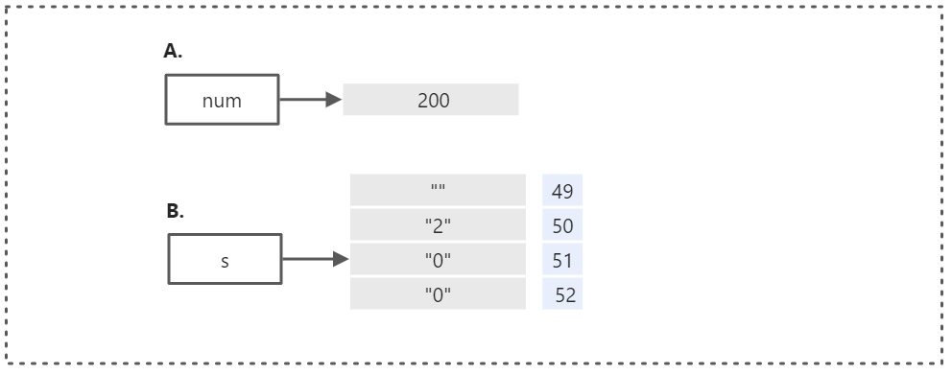
02-深入字符串
一、不可变序列
解析：
A. 对于数值类型而言，当 0 < num < 2**30 时，都只占有 28 个字节(了解即可)。
B. 对于字符串类型来说，一个空的字符串占有 49 个字节，"2" "0" "0" 分别占用一个字节，最终 "200" 所用 52 个字节。

Slide 9
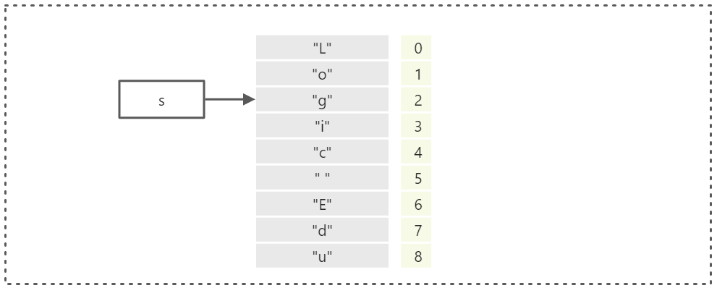
02-深入字符串
二、字符串下标(索引)
由于字符串是序列数据结构，我们可以使用下标(索引)从 "Logic Edu" 中取出某一个字母。
注意1：下标(索引)默认从 0 开始

Slide 10
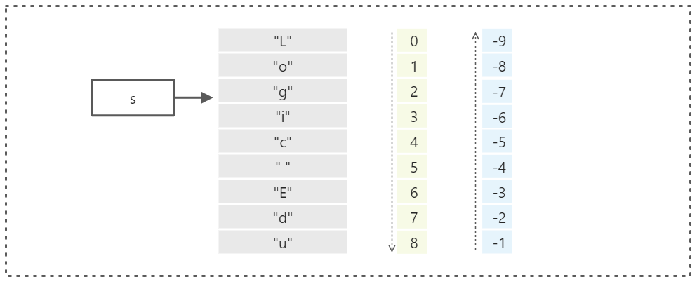
02-深入字符串
二、字符串下标(索引)
语法：字符串[某字母的下标]
eg1：创建 s = "Logic Edu" 字符串，并实现以下需求：
1. 取出字母 "o"
2. 取出字母 "u"

Slide 11
02-深入字符串
二、字符串下标(索引)
注意：
1. s[下标]，若下标超出 s 的长度则报错
2. 字符串是不可变数据类型，所以 s[下标] = ‘新值’则报错
eg2：在 Logic_Edu 中，实现用户输入姓名与身份证号等信息，打印输出姓名以及身份证号的最后一位数字。

Slide 12
02-深入字符串
三、字符串切片
如果你需要从字符串中取出一部分子字符串，可以使用切片实现。
切片语法：字符串[起始下标:结束下标]
注意：
1. 起始下标默认从 0 开始
2. 结束下标只能取到结束下标 前一位 的值(理解：左闭右开)

Slide 13
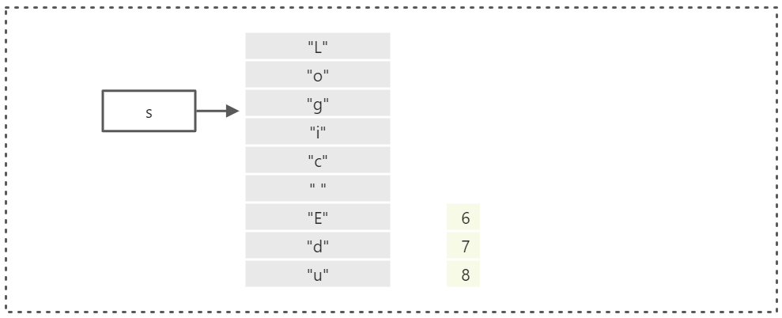
02-深入字符串
三、字符串切片
eg1：创建 s = "Logic Edu" 字符串，以下哪些选项可以取出 "Edu" ？
A. s[6:8]
B. s[6:9]
C. s[6:]

Slide 14
02-深入字符串
三、字符串切片
注意：
1. s[起始值:] ->> 不写结束下标则默认选择到最后一位
2. s[:] ->> 起始下标与结束下标都不写，则默认从头取到尾

Slide 15
02-深入字符串
三、字符串切片
切片语法：字符串[起始下标:结束下标:步长]
注意：
1. 步长默认为 1
2. 步长不能为浮点数

Slide 16
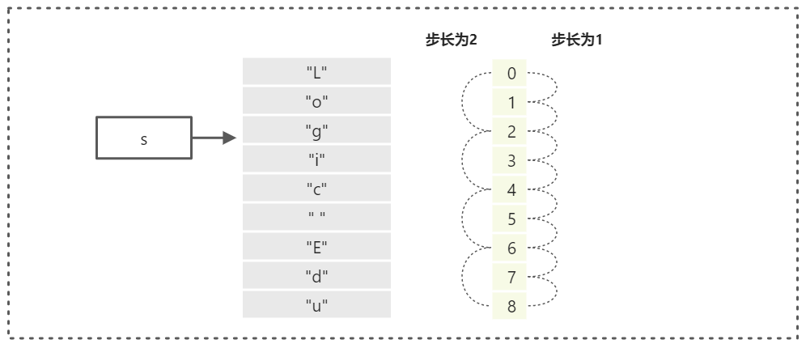
02-深入字符串
三、字符串切片
eg2：创建 s = "Logic Edu" 字符串，如何输出 "LgcEu" ？

Slide 17
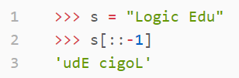
02-深入字符串
三、字符串切片
eg3：创建 s = "Logic Edu" 字符串，如何输出为 'udE cigoL' ？
eg4：回到最开始的需求，实现用户输入身份证号(18位)，然后从身份证号中自动提取用户的出生日期(7-14位)。

Slide 18

03-字符串格式化之挖坑填坑法则
一、需求
eg：创建变量如下，利用现有的技术打印输出："**员工的年龄：**"

Slide 19
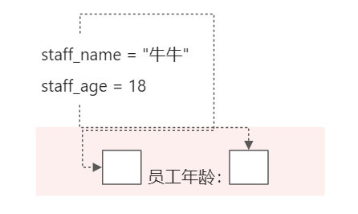
03-字符串格式化之挖坑填坑法则
一、需求
此时就要使用 刨坑填坑法则 ：
1. 在字符串 需要使用变量 的地方 刨一个坑
2. 再使用对应的 变量名把坑填上

Slide 20
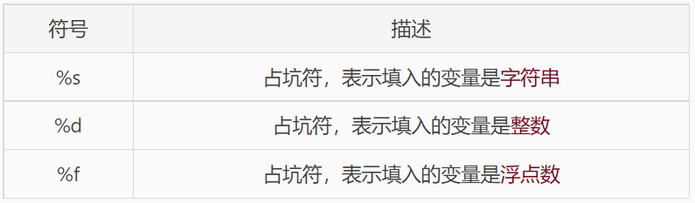
03-字符串格式化之挖坑填坑法则
二、刨坑填坑法宝之 %s 与 %d
语法："%s %s"%(变量名1,变量名2)
缺陷：%s %d %f 需要考虑填入变量的类型。

Slide 21
03-字符串格式化之挖坑填坑法则
三、刨坑填坑法宝之 str.format()
语法："{} {}".format(变量1,变量2)
注意：
1. 其中 {} 为占坑符
2. 默认情况是依次填入

Slide 22
03-字符串格式化之挖坑填坑法则
四、刨坑填坑法宝之 f”“
语法：f"{变量1} {变量2}"
注意：
1. 其中 {} 为占坑符

Slide 23
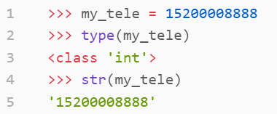
04-类型转换
一、其它转为字符串
Python 提供的 str(被转对象) 函数，可以将 其它类型 转为 字符串。

Slide 24
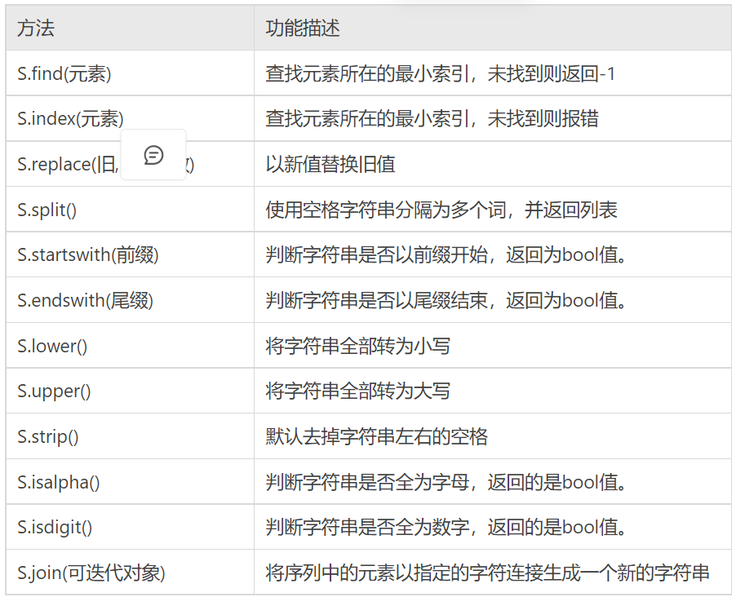
05-常用方法
一、常用方法
Python 字符串自带了非常多的方法，帮助你花式操作字符串。主要方法如下：

Slide 25
终身学习 人人为师
JUST DO IT
@Logoc_顾卿

